Slide 1

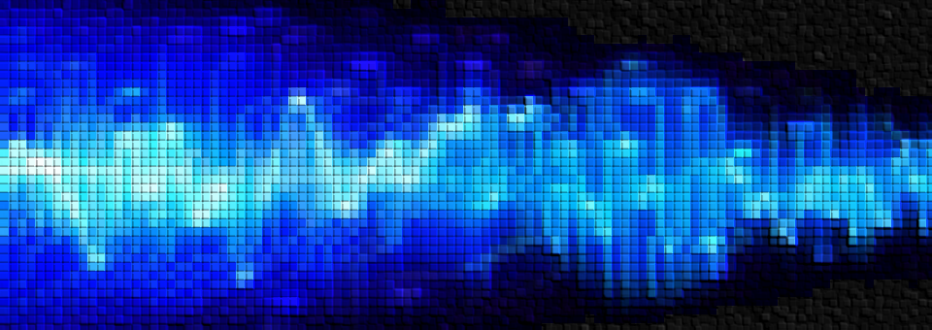
Ψηφιακή Επεξεργασία Σήματος
Διαλεξη 27^{η}
Επανάληψη σε διάφορα θέματα της ύλης
© Καφεντζής Γιώργος, PhD

Slide 2
Ψηφιακή Επεξεργασία Σήματος
Διαλεξη 27^{η}
Φάση
© Καφεντζής Γιώργος, PhD

Slide 3
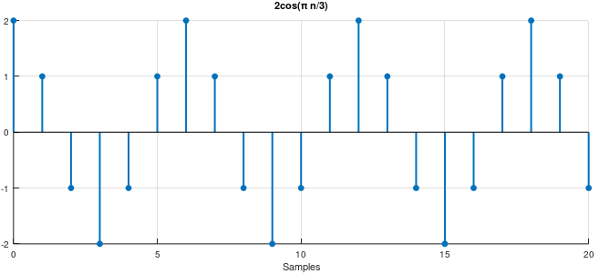
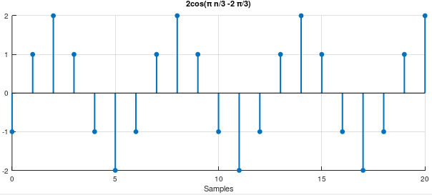
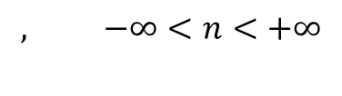


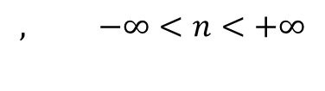
Ψηφιακή Επεξεργασία Σήματος
Επανάληψη σε διάφορα θέματα της ύλης
Έστω ένα ημίτονο της μορφής $x\left[n\right]=2\cos\left(\frac{πn}{3}\right)$
Ας το καθυστερήσουμε κατά 2
δείγματα, δηλ. ας θέσουμε
$$n≔n−2$$
$$, −∞<n<+∞$$
Θα έχουμε το σήμα
$$x\left[n−2\right]=2\cos\left(\frac{π(n−2)}{3}\right)=2\cos\left(\frac{πn}{3}−\frac{2π}{3}\right)$$
Βλέπετε ότι η αρχική φάση $−\frac{2π}{3}$
“κρύβει” μέσα της την καθυ-
στέρηση του σήματος
  … η οποία είναι $2$ δείγματα
  … και σχετίζεται με τη μετατόπιση
  από ένα σημείο αναφοράς
    Το $(0,0)$!
$$, −∞<n<+∞$$
© Καφεντζής Γιώργος, PhD

Slide 4
Ψηφιακή Επεξεργασία Σήματος
Διαλεξη 27^{η}
Καθυστέρηση Φάσης και Καθυστέρηση Ομάδας
© Καφεντζής Γιώργος, PhD

Slide 5
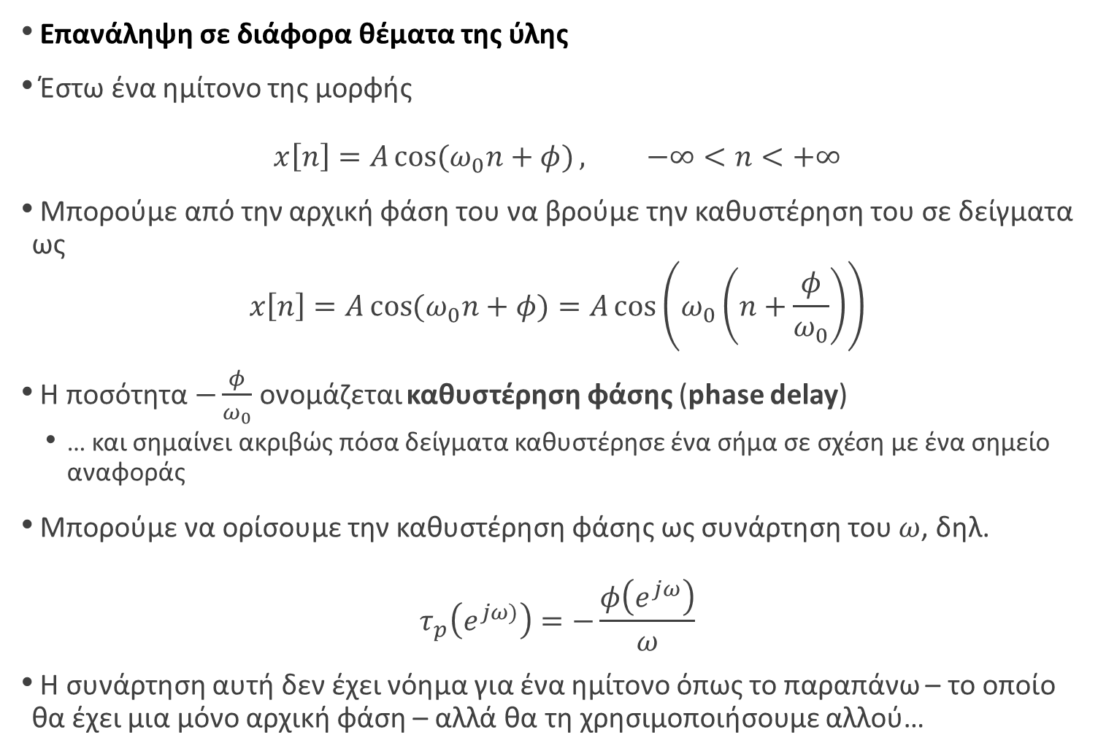
Ψηφιακή Επεξεργασία Σήματος
Επανάληψη σε διάφορα θέματα της ύλης
Έστω ένα ημίτονο της μορφής
$$x\left[n\right]=A\cos{(ω_{0}n+φ)}, −∞<n<+∞$$
Μπορούμε από την αρχική φάση του να βρούμε την καθυστέρηση του σε δείγματα ως
$$x\left[n\right]=A\cos{(ω_{0}n+φ)}=A\cos\left(ω_{0}\left(n+\frac{φ}{ω_{0}}\right)\right)$$
Η ποσότητα $−\frac{φ}{ω_{0}}$ ονομάζεται καθυστέρηση φάσης (phase delay)
  … και σημαίνει ακριβώς πόσα δείγματα καθυστέρησε ένα σήμα σε σχέση με ένα σημείο αναφοράς
Μπορούμε να ορίσουμε την καθυστέρηση φάσης ως συνάρτηση του $ω$, δηλ.
$$τ_{p}\left(e^{jω)}\right)=−\frac{φ\left(e^{jω}\right)}{ω}$$
Η συνάρτηση αυτή δεν έχει νόημα για ένα ημίτονο όπως το παραπάνω – το οποίο θα έχει μια μόνο αρχική φάση – αλλά θα τη χρησιμοποιήσουμε αλλού…
© Καφεντζής Γιώργος, PhD

Slide 6
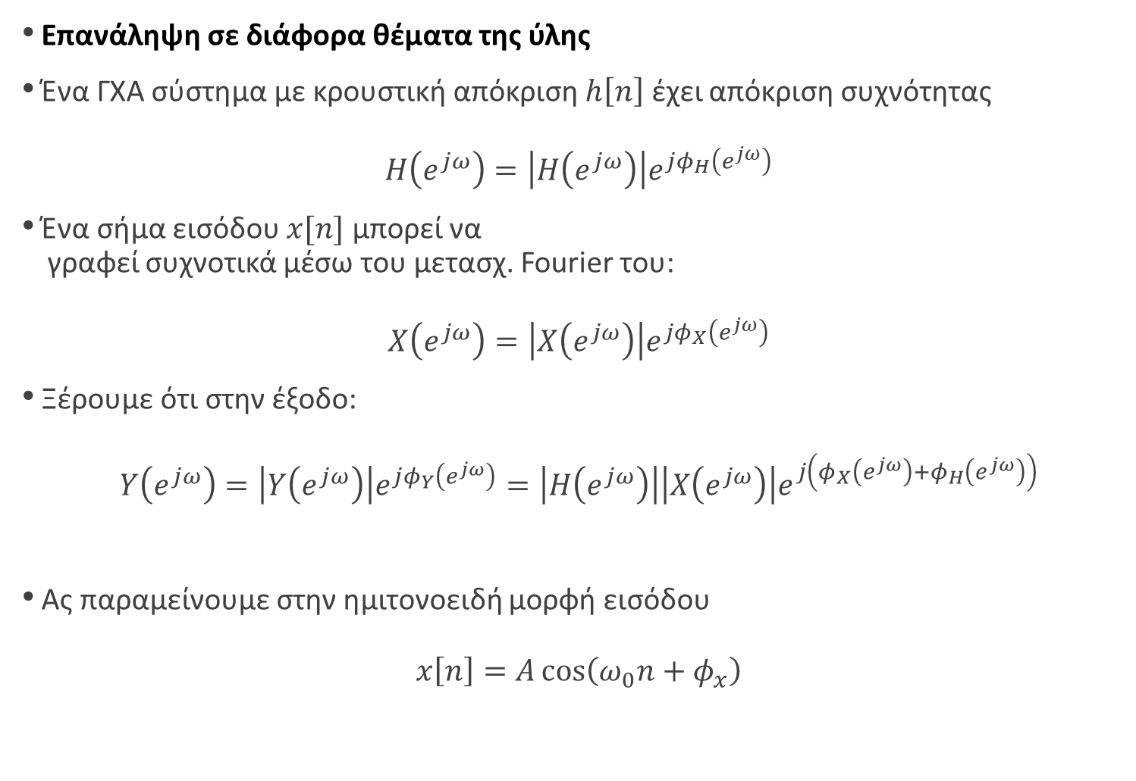
Ψηφιακή Επεξεργασία Σήματος
Επανάληψη σε διάφορα θέματα της ύλης
Ένα ΓΧΑ σύστημα με κρουστική απόκριση $h\left[n\right]$ έχει απόκριση συχνότητας
$$H\left(e^{jω}\right)=\left|H\left(e^{jω}\right)\right|e^{jφ_{H}\left(e^{jω}\right)}$$
Ένα σήμα εισόδου $x[n]$ μπορεί να
γραφεί συχνοτικά μέσω του μετασχ. Fourier του:
$$X\left(e^{jω}\right)=\left|X\left(e^{jω}\right)\right|e^{jφ_{X}\left(e^{jω}\right)}$$
Ξέρουμε ότι στην έξοδο:
$$Y\left(e^{jω}\right)=\left|Y\left(e^{jω}\right)\right|e^{jφ_{Y}\left(e^{jω}\right)}=\left|H\left(e^{jω}\right)\right|\left|X\left(e^{jω}\right)\right|e^{j\left(φ_{X}\left(e^{jω}\right)+φ_{H}\left(e^{jω}\right)\right)}$$
Ας παραμείνουμε στην ημιτονοειδή μορφή εισόδου
$$x\left[n\right]=A\cos\left(ω_{0}n+φ_{x}\right)$$
Απόκριση πλάτους
Απόκριση φάσης
Φάσμα πλάτους εισόδου
Φάσμα φάσης εισόδου
Φάσμα πλάτους εξόδου
Φάσμα φάσης εξόδου
© Καφεντζής Γιώργος, PhD

Slide 7
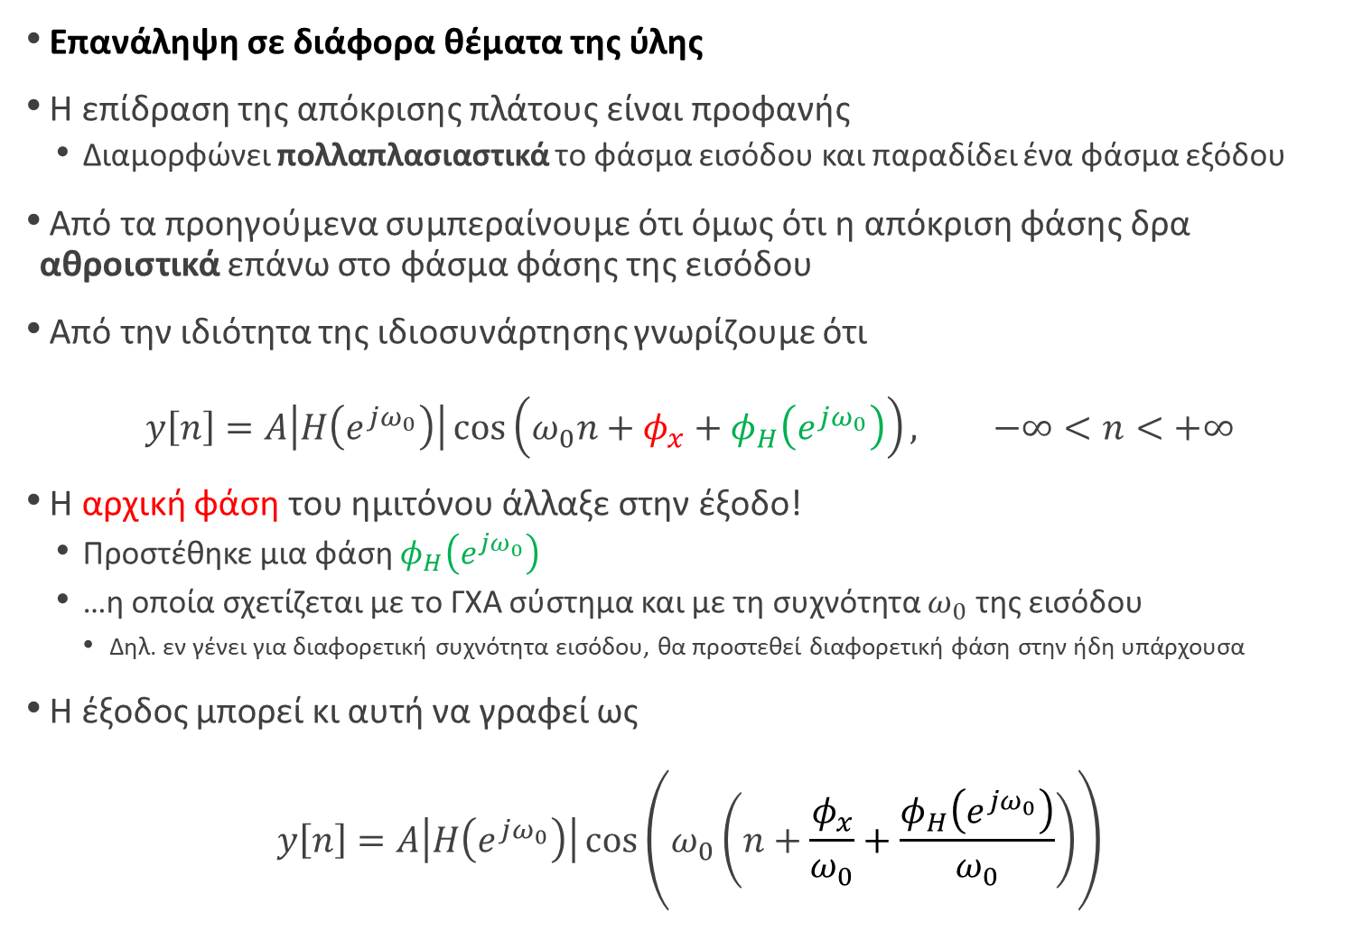
Ψηφιακή Επεξεργασία Σήματος
Επανάληψη σε διάφορα θέματα της ύλης
Η επίδραση της απόκρισης πλάτους είναι προφανής
  Διαμορφώνει πολλαπλασιαστικά το φάσμα εισόδου και παραδίδει ένα φάσμα εξόδου
Από τα προηγούμενα συμπεραίνουμε ότι όμως ότι η απόκριση φάσης δρα αθροιστικά επάνω στο φάσμα φάσης της εισόδου
Από την ιδιότητα της ιδιοσυνάρτησης γνωρίζουμε ότι
$$y\left[n\right]=A\left|H\left(e^{jω_{0}}\right)\right|\cos\left(ω_{0}n+φ_{x}+φ_{H}\left(e^{jω_{0}}\right)\right), −∞<n<+∞$$
Η αρχική φάση του ημιτόνου άλλαξε στην έξοδο!
  Προστέθηκε μια φάση $φ_{H}\left(e^{jω_{0}}\right)$
  …η οποία σχετίζεται με το ΓΧΑ σύστημα και με τη συχνότητα $ω_{0}$ της εισόδου
    Δηλ. εν γένει για διαφορετική συχνότητα εισόδου, θα προστεθεί διαφορετική φάση στην ήδη υπάρχουσα
Η έξοδος μπορεί κι αυτή να γραφεί ως
$$y\left[n\right]=A\left|H\left(e^{jω_{0}}\right)\right|\cos\left(ω_{0}\left(n+\frac{φ_{x}}{ω_{0}}+\frac{φ_{H}\left(e^{jω_{0}}\right)}{ω_{0}}\right)\right)$$
© Καφεντζής Γιώργος, PhD

Slide 8
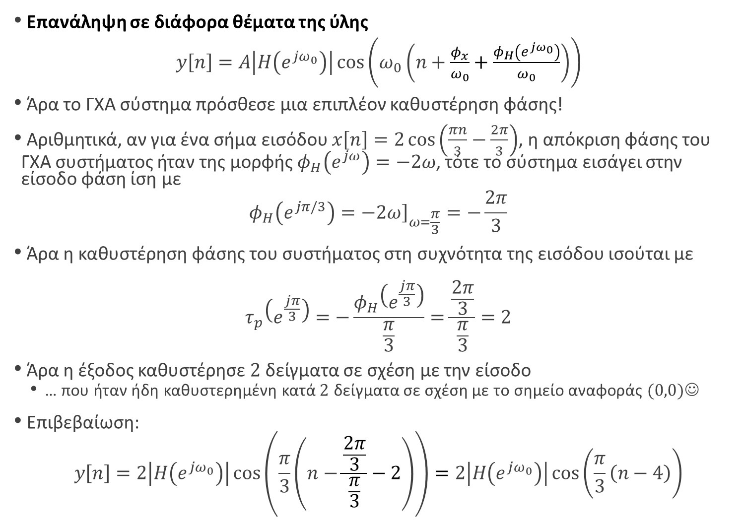
Ψηφιακή Επεξεργασία Σήματος
Επανάληψη σε διάφορα θέματα της ύλης
$y\left[n\right]=A\left|H\left(e^{jω_{0}}\right)\right|\cos\left(ω_{0}\left(n+\frac{φ_{x}}{ω_{0}}+\frac{φ_{H}\left(e^{jω_{0}}\right)}{ω_{0}}\right)\right)$
Άρα το ΓΧΑ σύστημα πρόσθεσε μια επιπλέον καθυστέρηση φάσης!
Αριθμητικά, αν για ένα σήμα εισόδου $x\left[n\right]=2\cos\left(\frac{πn}{3}−\frac{2π}{3}\right)$, η απόκριση φάσης του ΓΧΑ συστήματος ήταν της μορφής $φ_{H}\left(e^{jω}\right)=−2ω$, τότε το σύστημα εισάγει στην είσοδο φάση ίση με
$$φ_{H}\left(e^{jπ/3}\right)={\left.−2ω\right]}_{ω=\frac{π}{3}}=−\frac{2π}{3}$$
Άρα η καθυστέρηση φάσης του συστήματος στη συχνότητα της εισόδου ισούται με
$$τ_{p}\left(e^{\frac{jπ}{3}}\right)=−\frac{φ_{H}\left(e^{\frac{jπ}{3}}\right)}{\frac{π}{3}}=\frac{\frac{2π}{3}}{\frac{π}{3}}=2$$
Άρα η έξοδος καθυστέρησε $2$ δείγματα σε σχέση με την είσοδο
  … που ήταν ήδη καθυστερημένη κατά $2$ δείγματα σε σχέση με το σημείο αναφοράς $(0,0)$☺
Επιβεβαίωση:
$$y\left[n\right]=2\left|H\left(e^{jω_{0}}\right)\right|\cos\left(\frac{π}{3}\left(n−\frac{\frac{2π}{3}}{\frac{π}{3}}−2\right)\right)=2\left|H\left(e^{jω_{0}}\right)\right|\cos\left(\frac{π}{3}\left(n−4\right)\right)$$
© Καφεντζής Γιώργος, PhD

Slide 9
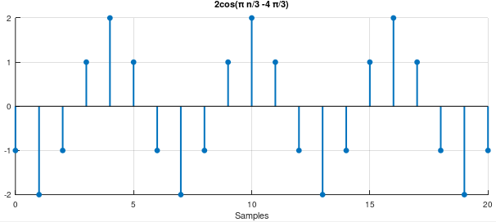
Ψηφιακή Επεξεργασία Σήματος
Επανάληψη σε διάφορα θέματα της ύλης
Η καθυστέρηση φάσης ενός ΓΧΑ συστήματος ισούται με το πλήθος των
δειγμάτων που καθυστερεί ένα άπειρης διάρκειας ημιτονοειδές σήμα εισόδου
όταν περάσει από ένα ΓΧΑ σύστημα
Αγνοήσαμε σκόπιμα την επίδραση της απόκρισης πλάτους
  …η οποία μπορεί να αλλοιώνει το πλάτος του σήματος εισόδου
© Καφεντζής Γιώργος, PhD

Slide 10
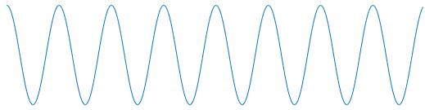
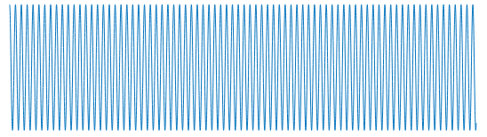
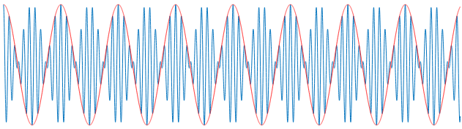




Ψηφιακή Επεξεργασία Σήματος
Επανάληψη σε διάφορα θέματα της ύλης
Όμως είναι αυτή η πραγματική καθυστέρηση ενός σήματος στην έξοδο ενός
συστήματος?
  Έστω το σήμα
  $$x\left[n\right]=A\cos\left(ω_{0}n\right)\cos{(ω_{c}n)}=\frac{A}{2}\cos{(ω_{l}n)}+\frac{A}{2}cos⁡(ω_{u}n)$$
  με χρήση Euler/τριγωνομετρίας και με
  $ω_{l}=ω_{c}−ω_{0}$
  και
  $ω_{u}=ω_{c}+ω_{0}$
  με
  $$ω_{c}≫ω_{0}$$
περιβάλλουσα
φέρον σήμα
περιβάλλουσα
φέρον σήμα
$$x\left[n\right]$$
$$×$$
$$=$$
© Καφεντζής Γιώργος, PhD

Slide 11
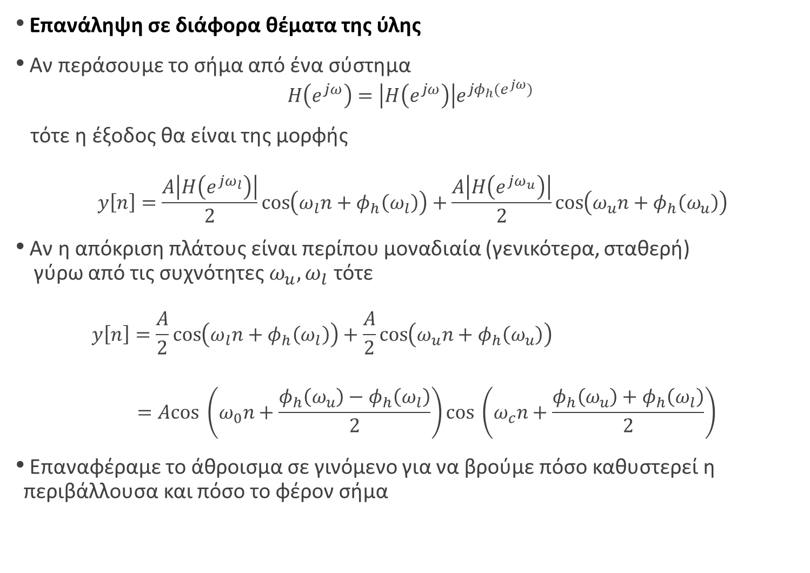
Ψηφιακή Επεξεργασία Σήματος
Επανάληψη σε διάφορα θέματα της ύλης
Αν περάσουμε το σήμα από ένα σύστημα
$$H\left(e^{jω}\right)=\left|H\left(e^{jω}\right)\right|e^{jφ_{h}(e^{jω})}$$
τότε η έξοδος θα είναι της μορφής
$$y\left[n\right]=\frac{A\left|H\left(e^{jω_{l}}\right)\right|}{2}\cos\left(ω_{l}n+φ_{h}\left(ω_{l}\right)\right)+\frac{A\left|H\left(e^{jω_{u}}\right)\right|}{2}\cos\left(ω_{u}n+φ_{h}\left(ω_{u}\right)\right)$$
Αν η απόκριση πλάτους είναι περίπου μοναδιαία (γενικότερα, σταθερή)
γύρω από τις συχνότητες $ω_{u}, ω_{l}$ τότε
  $$y\left[n\right]=\frac{A}{2}\cos\left(ω_{l}n+φ_{h}\left(ω_{l}\right)\right)+\frac{A}{2}\cos\left(ω_{u}n+φ_{h}\left(ω_{u}\right)\right) \\ =Acos \left(ω_{0}n+\frac{φ_{h}\left(ω_{u}\right)−φ_{h}\left(ω_{l}\right)}{2}\right)cos \left(ω_{c}n+\frac{φ_{h}\left(ω_{u}\right)+φ_{h}\left(ω_{l}\right)}{2}\right)$$
Επαναφέραμε το άθροισμα σε γινόμενο για να βρούμε πόσο καθυστερεί η περιβάλλουσα και πόσο το φέρον σήμα
© Καφεντζής Γιώργος, PhD

Slide 12


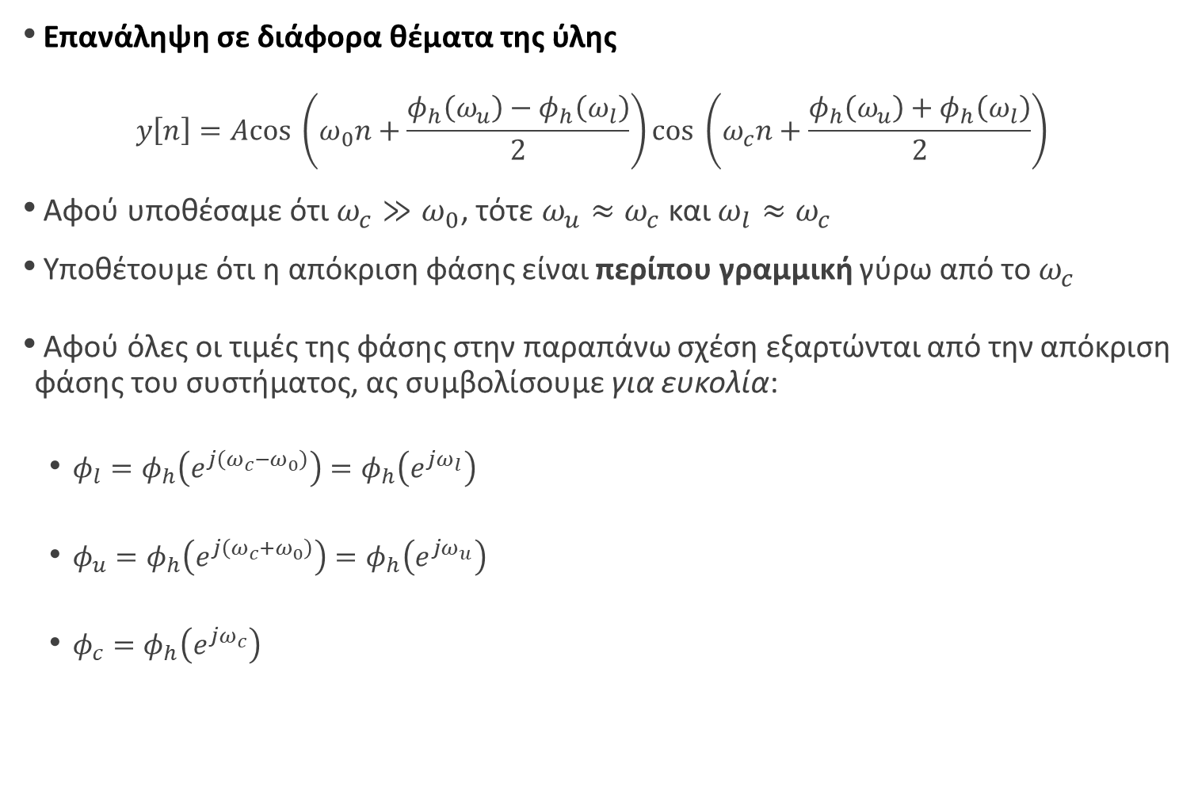








Ψηφιακή Επεξεργασία Σήματος
Επανάληψη σε διάφορα θέματα της ύλης
  $$y\left[n\right]=Acos \left(ω_{0}n+\frac{φ_{h}\left(ω_{u}\right)−φ_{h}\left(ω_{l}\right)}{2}\right)cos \left(ω_{c}n+\frac{φ_{h}\left(ω_{u}\right)+φ_{h}\left(ω_{l}\right)}{2}\right)$$
Αφού υποθέσαμε ότι $ω_{c}≫ω_{0}$, τότε $ω_{u}≈ω_{c}$ και $ω_{l}≈ω_{c}$
Υποθέτουμε ότι η απόκριση φάσης είναι περίπου γραμμική γύρω από το $ω_{c}$
Αφού όλες οι τιμές της φάσης στην παραπάνω σχέση εξαρτώνται από την απόκριση φάσης του συστήματος, ας συμβολίσουμε για ευκολία:
  $φ_{l}=φ_{h}\left(e^{j\left(ω_{c}−ω_{0}\right)}\right)=φ_{h}\left(e^{jω_{l}}\right)$
  $φ_{u}=φ_{h}\left(e^{j\left(ω_{c}+ω_{0}\right)}\right)=φ_{h}\left(e^{jω_{u}}\right)$
  $φ_{c}=φ_{h}\left(e^{jω_{c}}\right)$
$$φ_{h}\left(e^{jω}\right)$$
$$φ_{l}$$
$$φ_{c}$$
$$φ_{u}$$
$$ω_{c}−ω_{0}$$
$$ω_{c}+ω_{0}$$
$$ω$$
$$ω_{c}$$
$$ω_{l}$$
$$ω_{u}$$
© Καφεντζής Γιώργος, PhD

Slide 13


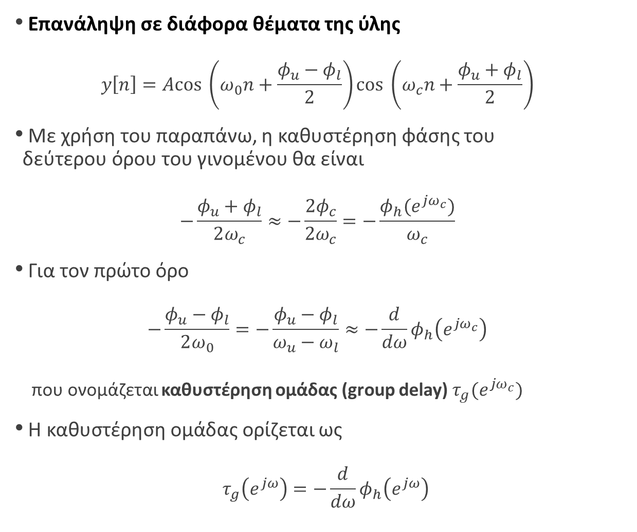









Ψηφιακή Επεξεργασία Σήματος
Επανάληψη σε διάφορα θέματα της ύλης
  $$y\left[n\right]=Acos \left(ω_{0}n+\frac{φ_{u}−φ_{l}}{2}\right)cos \left(ω_{c}n+\frac{φ_{u}+φ_{l}}{2}\right)$$
Με χρήση του παραπάνω, η καθυστέρηση φάσης του
δεύτερου όρου του γινομένου θα είναι
  $$−\frac{φ_{u}+φ_{l}}{2ω_{c}}≈−\frac{2φ_{c}}{2ω_{c}}=−\frac{φ_{h}(e^{jω_{c}})}{ω_{c}}$$
Για τον πρώτο όρο
  $$−\frac{φ_{u}−φ_{l}}{2ω_{0}}=−\frac{φ_{u}−φ_{l}}{ω_{u}−ω_{l}}≈−\frac{d}{dω}φ_{h}\left(e^{jω_{c}}\right)$$
  που ονομάζεται καθυστέρηση ομάδας (group delay) $τ_{g}(e^{jω_{c}})$
Η καθυστέρηση ομάδας ορίζεται ως
$$τ_{g}\left(e^{jω}\right)=−\frac{d}{dω}φ_{h}\left(e^{jω}\right)$$
$$φ_{h}\left(e^{jω}\right)$$
$$φ_{l}$$
$$φ_{c}$$
$$φ_{u}$$
$$ω_{c}−ω_{0}$$
$$ω_{c}+ω_{0}$$
$$ω$$
$$ω_{c}$$
$$ω_{l}$$
$$ω_{u}$$
στη συχνότητα $ω_{c}$
© Καφεντζής Γιώργος, PhD

Slide 14


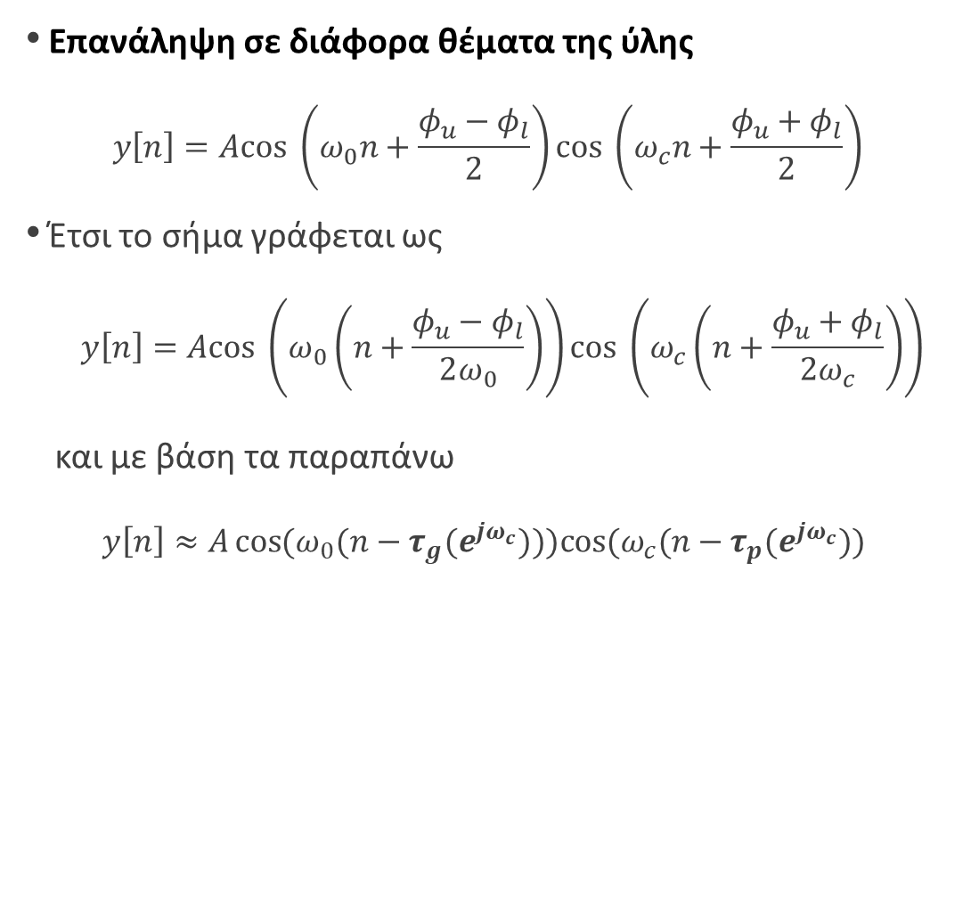





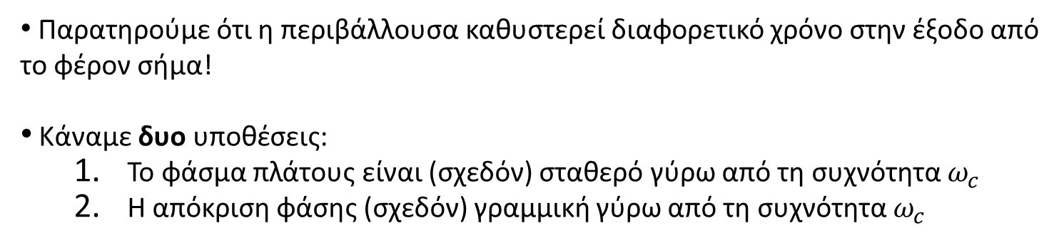



Ψηφιακή Επεξεργασία Σήματος
Επανάληψη σε διάφορα θέματα της ύλης
  $$y\left[n\right]=Acos \left(ω_{0}n+\frac{φ_{u}−φ_{l}}{2}\right)cos \left(ω_{c}n+\frac{φ_{u}+φ_{l}}{2}\right)$$
Έτσι το σήμα γράφεται ως
$$y\left[n\right]=Acos \left(ω_{0}\left(n+\frac{φ_{u}−φ_{l}}{2ω_{0}}\right)\right)cos \left(ω_{c}\left(n+\frac{φ_{u}+φ_{l}}{2ω_{c}}\right)\right)$$
  και με βάση τα παραπάνω
  $$y\left[n\right]≈A\cos{(ω_{0}(n−τ_{g}(e^{jω_{c}})}))cos⁡(ω_{c}(n−τ_{p}(e^{jω_{c}}))$$
$$φ_{h}\left(e^{jω}\right)$$
$$φ_{l}$$
$$φ_{c}$$
$$φ_{u}$$
$$ω_{c}−ω_{0}$$
$$ω_{c}+ω_{0}$$
$$ω$$
περιβάλλουσα
$$ω_{c}$$
$$ω_{l}$$
$$ω_{u}$$
φέρον σήμα
Παρατηρούμε ότι η περιβάλλουσα καθυστερεί διαφορετικό χρόνο στην έξοδο από το φέρον σήμα!
Κάναμε δυο υποθέσεις:
  Το φάσμα πλάτους είναι (σχεδόν) σταθερό γύρω από τη συχνότητα $ω_{c}$
  Η απόκριση φάσης (σχεδόν) γραμμική γύρω από τη συχνότητα $ω_{c}$
© Καφεντζής Γιώργος, PhD

Slide 15
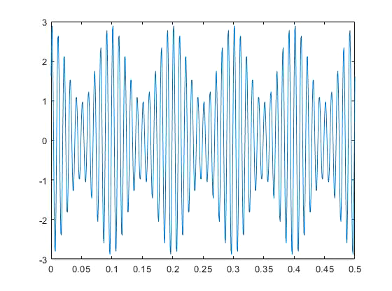
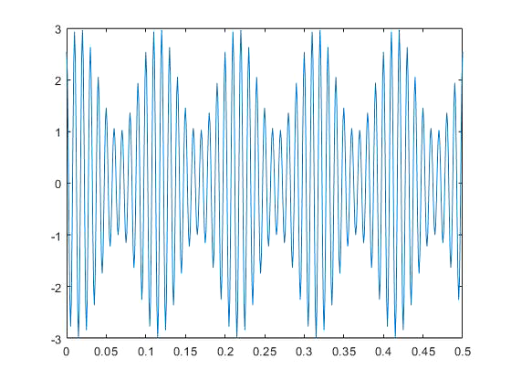
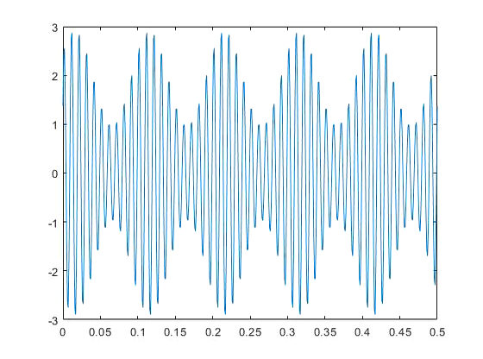
Ψηφιακή Επεξεργασία Σήματος
Επανάληψη σε διάφορα θέματα της ύλης
Phase Delay
Group Delay
Phase & Group Delay
© Καφεντζής Γιώργος, PhD

Slide 16
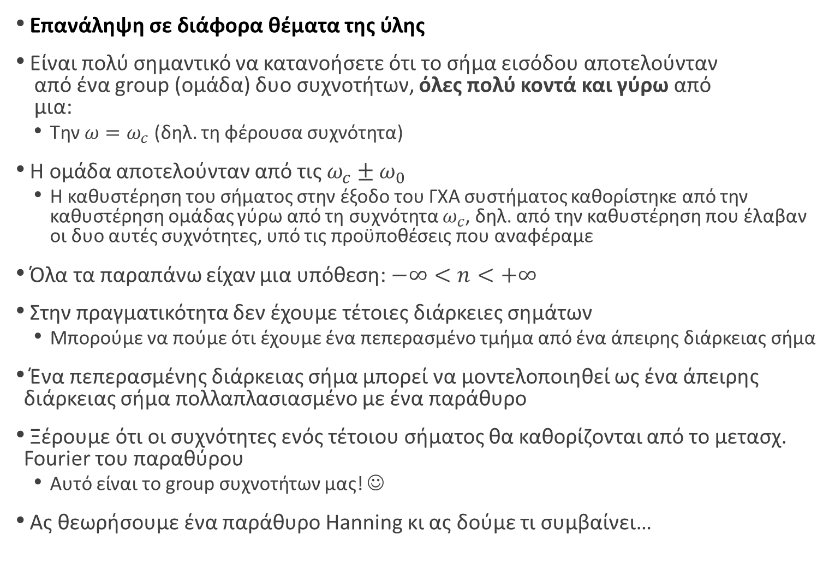
Ψηφιακή Επεξεργασία Σήματος
Επανάληψη σε διάφορα θέματα της ύλης
Είναι πολύ σημαντικό να κατανοήσετε ότι το σήμα εισόδου αποτελούνταν
από ένα group (ομάδα) δυο συχνοτήτων, όλες πολύ κοντά και γύρω από
μια:
  Την $ω=ω_{c}$ (δηλ. τη φέρουσα συχνότητα)
Η ομάδα αποτελούνταν από τις $ω_{c}±ω_{0}$
  Η καθυστέρηση του σήματος στην έξοδο του ΓΧΑ συστήματος καθορίστηκε από την καθυστέρηση ομάδας γύρω από τη συχνότητα $ω_{c}$, δηλ. από την καθυστέρηση που έλαβαν οι δυο αυτές συχνότητες, υπό τις προϋποθέσεις που αναφέραμε
Όλα τα παραπάνω είχαν μια υπόθεση: $−∞<n<+∞$
Στην πραγματικότητα δεν έχουμε τέτοιες διάρκειες σημάτων
  Μπορούμε να πούμε ότι έχουμε ένα πεπερασμένο τμήμα από ένα άπειρης διάρκειας σήμα
Ένα πεπερασμένης διάρκειας σήμα μπορεί να μοντελοποιηθεί ως ένα άπειρης διάρκειας σήμα πολλαπλασιασμένο με ένα παράθυρο
Ξέρουμε ότι οι συχνότητες ενός τέτοιου σήματος θα καθορίζονται από το μετασχ. Fourier του παραθύρου
  Αυτό είναι το group συχνοτήτων μας! ☺
Ας θεωρήσουμε ένα παράθυρο Hanning κι ας δούμε τι συμβαίνει…
© Καφεντζής Γιώργος, PhD

Slide 17





Ψηφιακή Επεξεργασία Σήματος
Επανάληψη σε διάφορα θέματα της ύλης
Το ημίτονο εισόδου δεν είναι άπειρης διάρκειας, οπότε θα προκύπτει
όπως παρακάτω:
$$x[n]$$
$$∙$$
$$w[n]$$
$$=$$
$$x\left[n\right]w[n]$$
© Καφεντζής Γιώργος, PhD

Slide 18












Ψηφιακή Επεξεργασία Σήματος
Επανάληψη σε διάφορα θέματα της ύλης
$${−ω}_{c}$$
$$ω_{c}$$
$$ω$$
$$∗$$
$$∙$$
|F|
$$ω$$
$$=$$
$$=$$
$${−ω}_{c}$$
$$ω_{c}$$
$$ω$$
Γκρουπ συχνοτήτων γύρω από την $ω_{c}$
© Καφεντζής Γιώργος, PhD

Slide 19
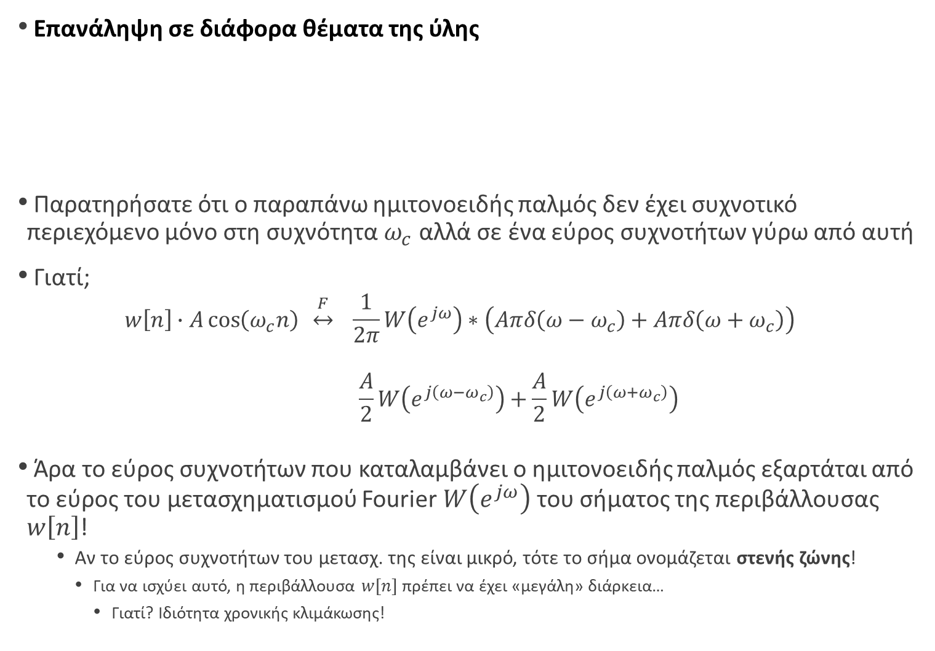
Ψηφιακή Επεξεργασία Σήματος
Επανάληψη σε διάφορα θέματα της ύλης
Παρατηρήσατε ότι o παραπάνω ημιτονοειδής παλμός δεν έχει συχνοτικό περιεχόμενο μόνο στη συχνότητα $ω_{c}$ αλλά σε ένα εύρος συχνοτήτων γύρω από αυτή
Γιατί;
  $$w\left[n\right]∙A\cos\left(ω_{c}n\right) \underset{↔}{F} \frac{1}{2π}W\left(e^{jω}\right)∗\left(Aπδ\left(ω−ω_{c}\right)+Aπδ\left(ω+ω_{c}\right)\right)$$
  $$\frac{A}{2}W\left(e^{j\left(ω−ω_{c}\right)}\right)+\frac{A}{2}W\left(e^{j\left(ω+ω_{c}\right)}\right)$$
Άρα το εύρος συχνοτήτων που καταλαμβάνει ο ημιτονοειδής παλμός εξαρτάται από το εύρος του μετασχηματισμού Fourier $W\left(e^{jω}\right)$ του σήματος της περιβάλλουσας $w\left[n\right]$!
    Αν το εύρος συχνοτήτων του μετασχ. της είναι μικρό, τότε το σήμα ονομάζεται στενής ζώνης!
      Για να ισχύει αυτό, η περιβάλλουσα $w[n]$ πρέπει να έχει «μεγάλη» διάρκεια…
        Γιατί? Ιδιότητα χρονικής κλιμάκωσης!
© Καφεντζής Γιώργος, PhD

Slide 20

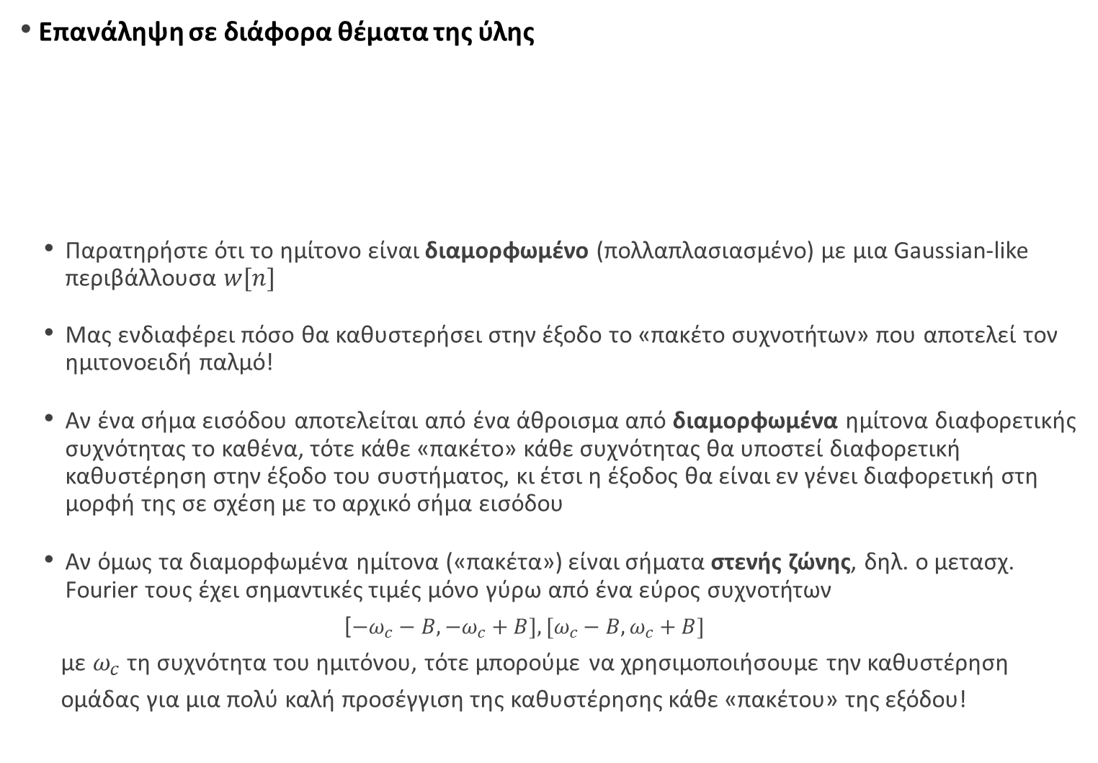


Ψηφιακή Επεξεργασία Σήματος
Επανάληψη σε διάφορα θέματα της ύλης
  Παρατηρήστε ότι το ημίτονο είναι διαμορφωμένο (πολλαπλασιασμένο) με μια Gaussian-like περιβάλλουσα $w[n]$
  Μας ενδιαφέρει πόσο θα καθυστερήσει στην έξοδο το «πακέτο συχνοτήτων» που αποτελεί τον ημιτονοειδή παλμό!
  Αν ένα σήμα εισόδου αποτελείται από ένα άθροισμα από διαμορφωμένα ημίτονα διαφορετικής συχνότητας το καθένα, τότε κάθε «πακέτο» κάθε συχνότητας θα υποστεί διαφορετική καθυστέρηση στην έξοδο του συστήματος, κι έτσι η έξοδος θα είναι εν γένει διαφορετική στη μορφή της σε σχέση με το αρχικό σήμα εισόδου
  Αν όμως τα διαμορφωμένα ημίτονα («πακέτα») είναι σήματα στενής ζώνης, δηλ. ο μετασχ. Fourier τους έχει σημαντικές τιμές μόνο γύρω από ένα εύρος συχνοτήτων
  [$−ω_{c}−Β,−ω_{c}+Β], [ω_{c}−Β,ω_{c}+Β]$
  με $ω_{c}$ τη συχνότητα του ημιτόνου, τότε μπορούμε να χρησιμοποιήσουμε την καθυστέρηση
  ομάδας για μια πολύ καλή προσέγγιση της καθυστέρησης κάθε «πακέτου» της εξόδου!
$$F$$
$${−ω}_{c}$$
$$ω_{c}$$
$$ω$$
© Καφεντζής Γιώργος, PhD

Slide 21
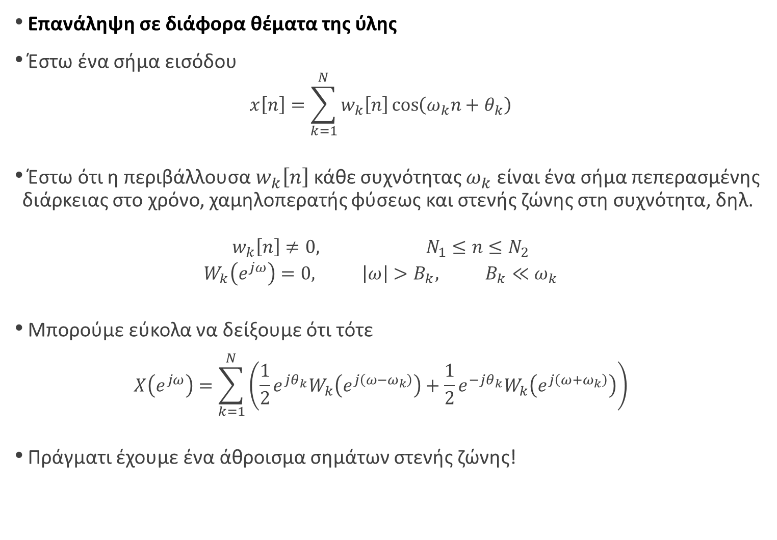
Ψηφιακή Επεξεργασία Σήματος
Επανάληψη σε διάφορα θέματα της ύλης
Έστω ένα σήμα εισόδου
  $$x\left[n\right]=\sum_{k=1}^{N}{w_{k}\left[n\right]\cos\left(ω_{k}n+θ_{k}\right)}$$
Έστω ότι η περιβάλλουσα $w_{k}\left[n\right]$ κάθε συχνότητας $ω_{k}$ είναι ένα σήμα πεπερασμένης διάρκειας στο χρόνο, χαμηλοπερατής φύσεως και στενής ζώνης στη συχνότητα, δηλ.
  $$w_{k}\left[n\right]≠0, N_{1}≤n≤N_{2}$$
  $$W_{k}\left(e^{jω}\right)=0, \left|ω\right|>B_{k}, B_{k}≪ω_{k}$$
Μπορούμε εύκολα να δείξουμε ότι τότε
  $$X\left(e^{jω}\right)=\sum_{k=1}^{N}{\left(\frac{1}{2}e^{jθ_{k}}W_{k}\left(e^{j\left(ω−ω_{k}\right)}\right)+\frac{1}{2}e^{−jθ_{k}}W_{k}\left(e^{j\left(ω+ω_{k}\right)}\right)\right)}$$
Πράγματι έχουμε ένα άθροισμα σημάτων στενής ζώνης!
© Καφεντζής Γιώργος, PhD

Slide 22
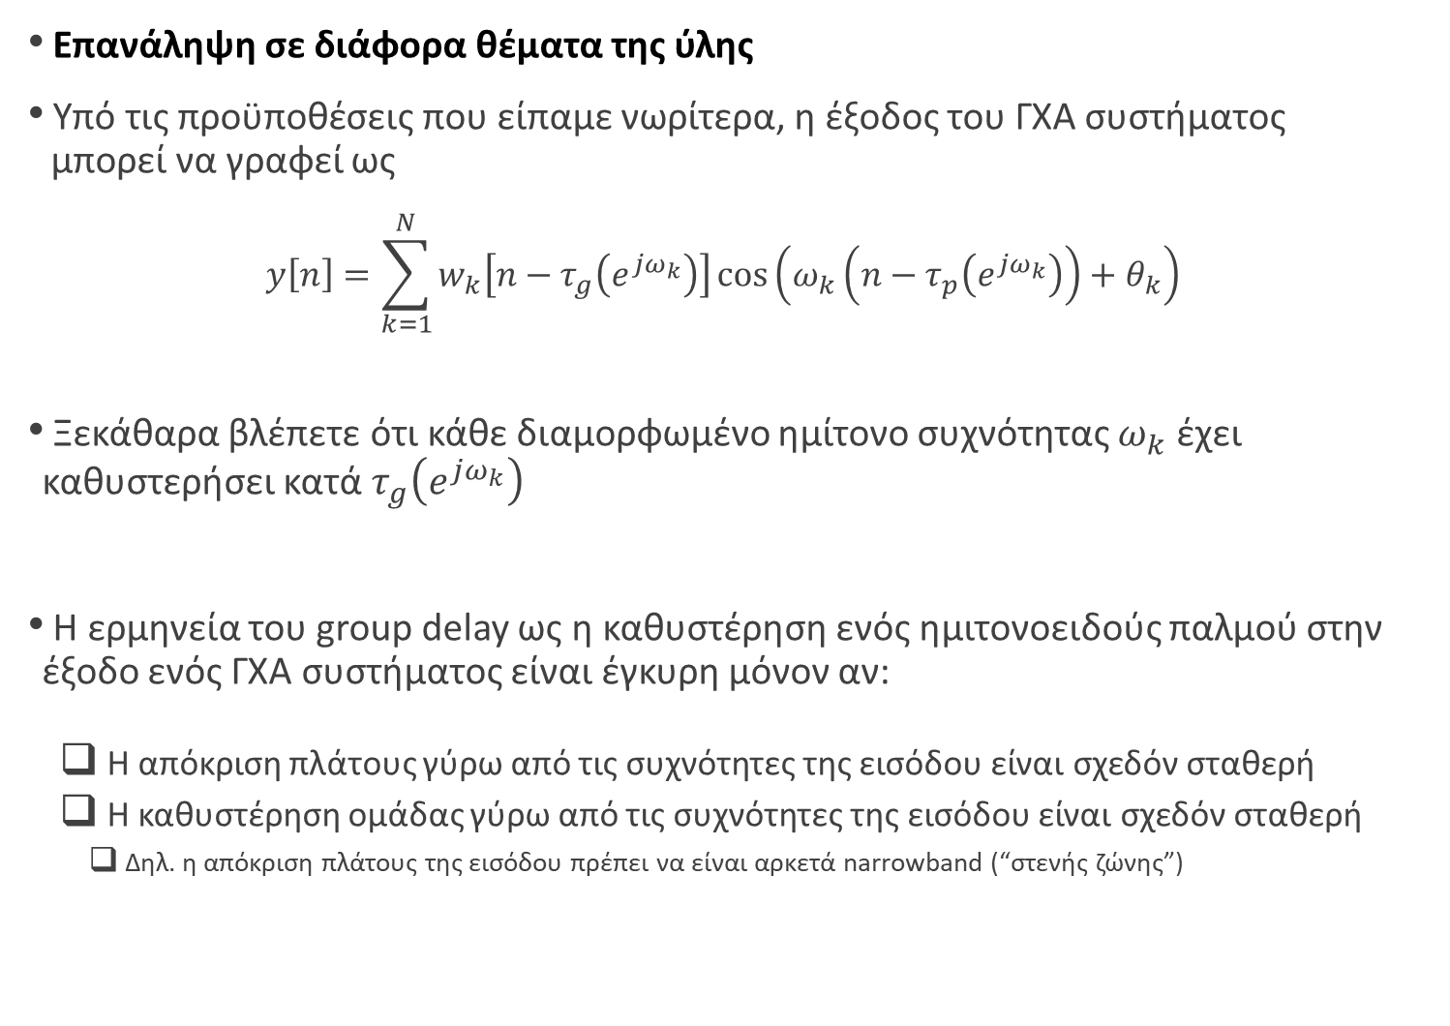
Ψηφιακή Επεξεργασία Σήματος
Επανάληψη σε διάφορα θέματα της ύλης
Υπό τις προϋποθέσεις που είπαμε νωρίτερα, η έξοδος του ΓΧΑ συστήματος
μπορεί να γραφεί ως
  $$y\left[n\right]=\sum_{k=1}^{N}{w_{k}\left[n−τ_{g}\left(e^{jω_{k}}\right)\right]\cos\left(ω_{k}\left(n−τ_{p}\left(e^{jω_{k}}\right)\right)+θ_{k}\right)}$$
Ξεκάθαρα βλέπετε ότι κάθε διαμορφωμένο ημίτονο συχνότητας $ω_{k}$ έχει καθυστερήσει κατά $τ_{g}\left(e^{jω_{k}}\right)$
Η ερμηνεία του group delay ως η καθυστέρηση ενός ημιτονοειδούς παλμού στην έξοδο ενός ΓΧΑ συστήματος είναι έγκυρη μόνον αν:
  Η απόκριση πλάτους γύρω από τις συχνότητες της εισόδου είναι σχεδόν σταθερή
  Η καθυστέρηση ομάδας γύρω από τις συχνότητες της εισόδου είναι σχεδόν σταθερή
    Δηλ. η απόκριση πλάτους της εισόδου πρέπει να είναι αρκετά narrowband (“στενής ζώνης”)
© Καφεντζής Γιώργος, PhD

Slide 23
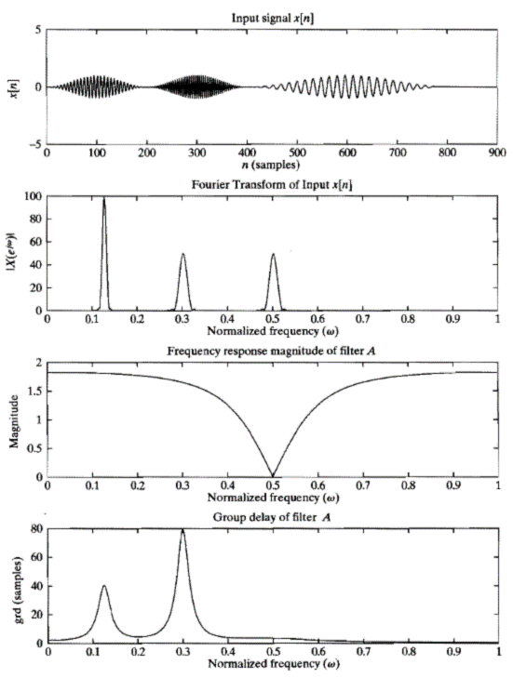
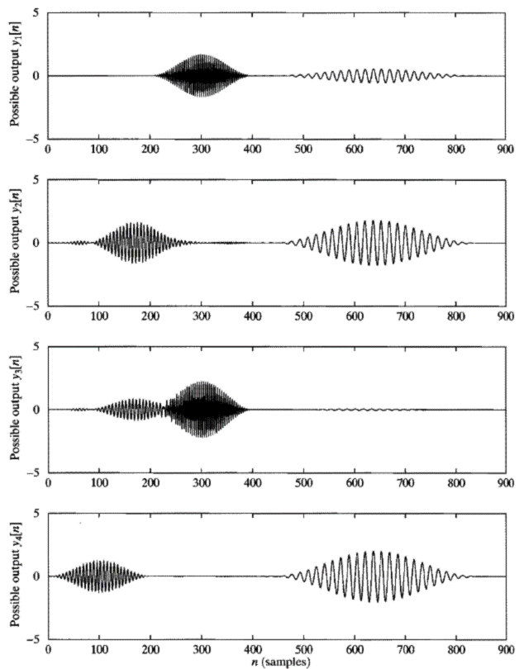
Ψηφιακή Επεξεργασία Σήματος
Επανάληψη σε διάφορα θέματα της ύλης
© Καφεντζής Γιώργος, PhD

Slide 24
Ψηφιακή Επεξεργασία Σήματος
Διαλεξη 27^{η}
Μεταβατική και σταθερής κατάστασης απόκριση
© Καφεντζής Γιώργος, PhD

Slide 25
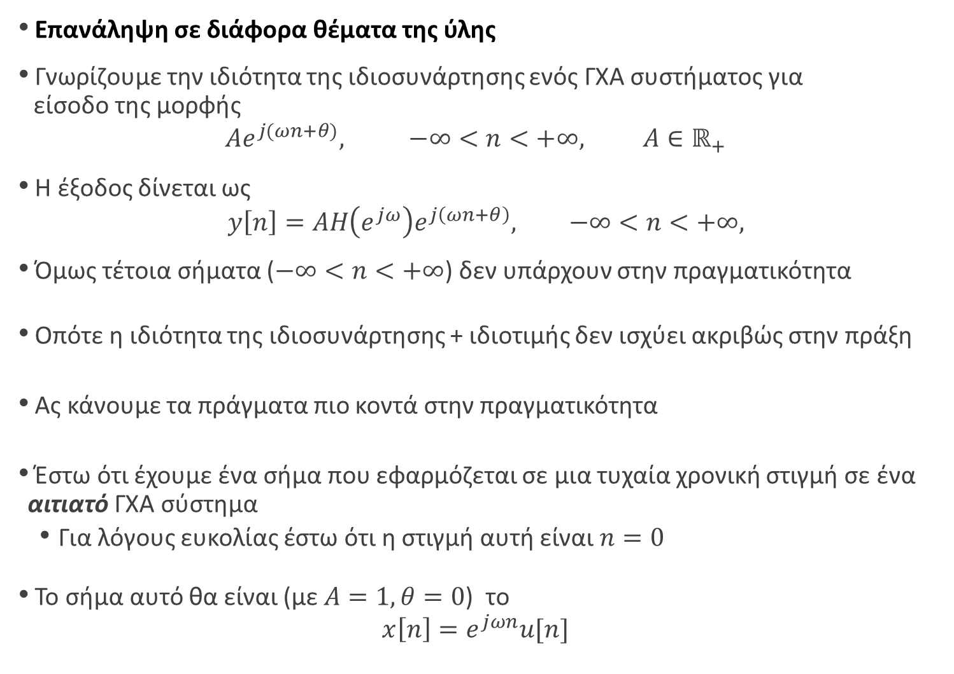
Ψηφιακή Επεξεργασία Σήματος
Επανάληψη σε διάφορα θέματα της ύλης
Γνωρίζουμε την ιδιότητα της ιδιοσυνάρτησης ενός ΓΧΑ συστήματος για
είσοδο της μορφής
  $$Ae^{j(ωn+θ)}, −∞<n<+∞, A∈ℝ_{+}$$
Η έξοδος δίνεται ως
$$y\left[n\right]=AH\left(e^{jω}\right)e^{j\left(ωn+θ\right)}, −∞<n<+∞,$$
Όμως τέτοια σήματα ($−∞<n<+∞$) δεν υπάρχουν στην πραγματικότητα
Οπότε η ιδιότητα της ιδιοσυνάρτησης + ιδιοτιμής δεν ισχύει ακριβώς στην πράξη
Ας κάνουμε τα πράγματα πιο κοντά στην πραγματικότητα
Έστω ότι έχουμε ένα σήμα που εφαρμόζεται σε μια τυχαία χρονική στιγμή σε ένα αιτιατό ΓΧΑ σύστημα
  Για λόγους ευκολίας έστω ότι η στιγμή αυτή είναι $n=0$
Το σήμα αυτό θα είναι (με $A=1, θ=0$) το
  $$x\left[n\right]=e^{jωn}u[n]$$
© Καφεντζής Γιώργος, PhD

Slide 26
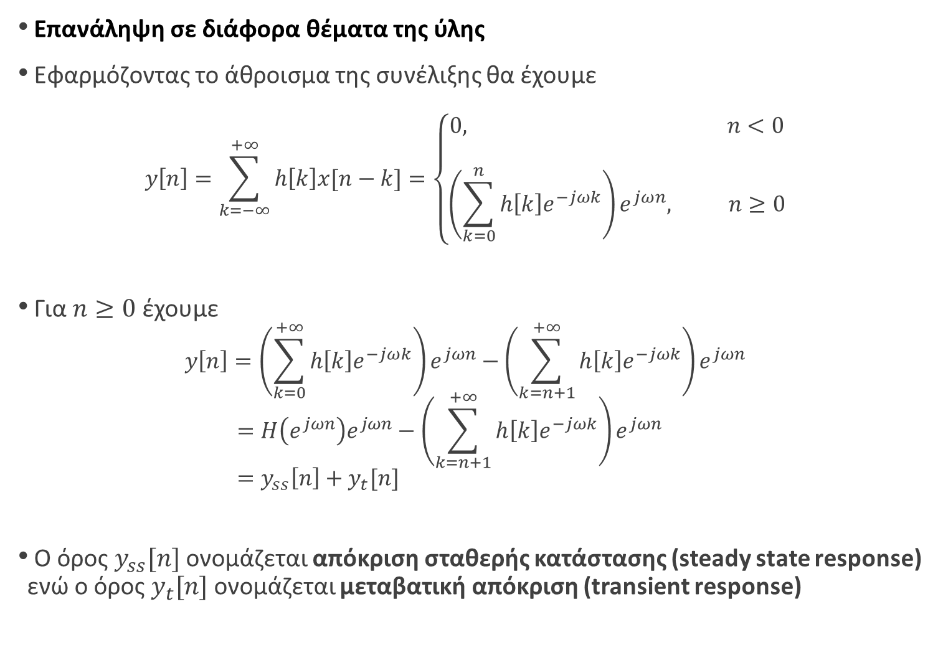
Ψηφιακή Επεξεργασία Σήματος
Επανάληψη σε διάφορα θέματα της ύλης
Εφαρμόζοντας το άθροισμα της συνέλιξης θα έχουμε
  $$y\left[n\right]=\sum_{k=−∞}^{+∞}{h\left[k\right]x[n−k]}=\left\{\begin{matrix}\begin{aligned}0, n<0 \\ \end{aligned} \\ \left(\sum_{k=0}^{n}{h\left[k\right]e^{−jωk}}\right)e^{jωn}, n≥0\end{matrix}\right.$$
Για $n≥0$ έχουμε
  $$y\left[n\right]=\left(\sum_{k=0}^{+∞}{h\left[k\right]e^{−jωk}}\right)e^{jωn}−\left(\sum_{k=n+1}^{+∞}{h\left[k\right]e^{−jωk}}\right)e^{jωn}$$
  $$=H\left(e^{jωn}\right)e^{jωn}−\left(\sum_{k=n+1}^{+∞}{h\left[k\right]e^{−jωk}}\right)e^{jωn} \\ =y_{ss}\left[n\right]+y_{t}[n]$$
Ο όρος $y_{ss}[n]$ ονομάζεται απόκριση σταθερής κατάστασης (steady state response) ενώ ο όρος $y_{t}[n]$ ονομάζεται μεταβατική απόκριση (transient response)
© Καφεντζής Γιώργος, PhD

Slide 27
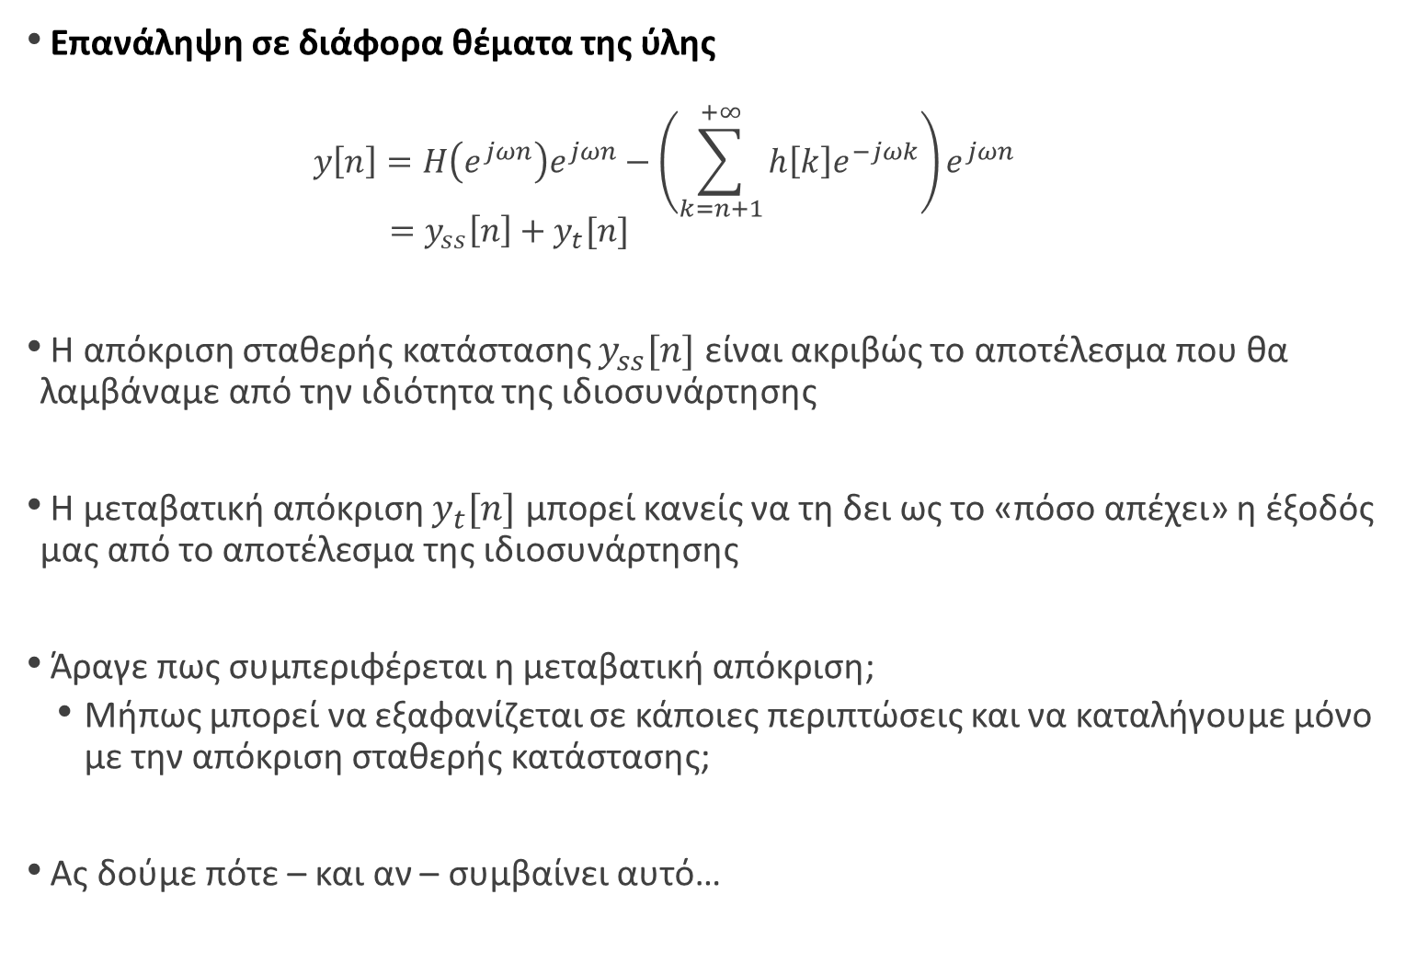
Ψηφιακή Επεξεργασία Σήματος
Επανάληψη σε διάφορα θέματα της ύλης
  $$y\left[n\right]=H\left(e^{jωn}\right)e^{jωn}−\left(\sum_{k=n+1}^{+∞}{h\left[k\right]e^{−jωk}}\right)e^{jωn} \\ =y_{ss}\left[n\right]+y_{t}[n]$$
Η απόκριση σταθερής κατάστασης $y_{ss}[n]$ είναι ακριβώς το αποτέλεσμα που θα λαμβάναμε από την ιδιότητα της ιδιοσυνάρτησης
Η μεταβατική απόκριση $y_{t}[n]$ μπορεί κανείς να τη δει ως το «πόσο απέχει» η έξοδός μας από το αποτέλεσμα της ιδιοσυνάρτησης
Άραγε πως συμπεριφέρεται η μεταβατική απόκριση;
  Μήπως μπορεί να εξαφανίζεται σε κάποιες περιπτώσεις και να καταλήγουμε μόνο με την απόκριση σταθερής κατάστασης;
Ας δούμε πότε – και αν – συμβαίνει αυτό…
© Καφεντζής Γιώργος, PhD

Slide 28
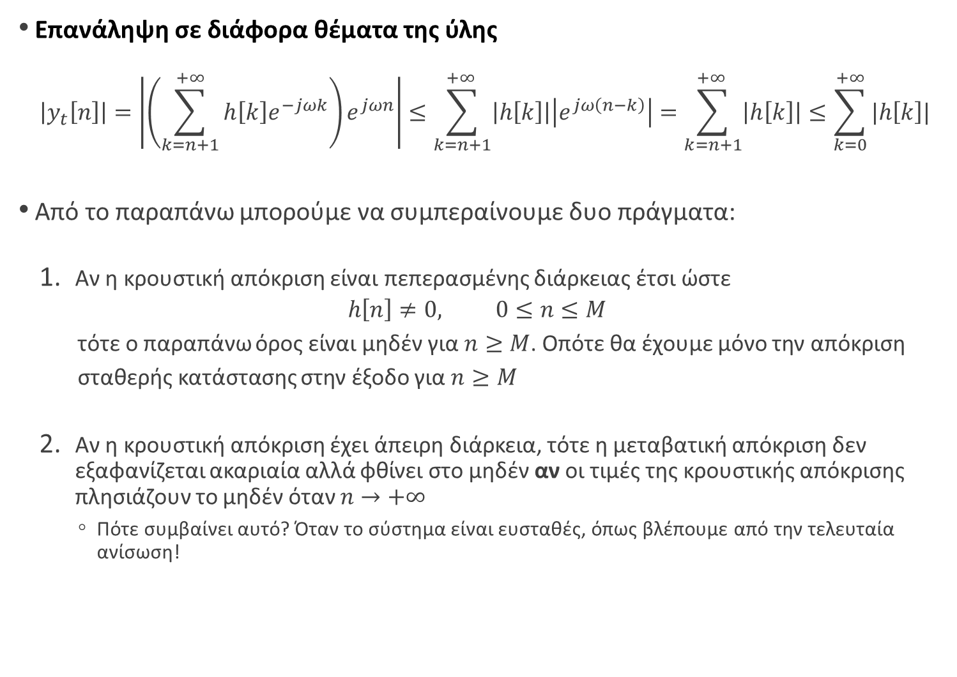
Ψηφιακή Επεξεργασία Σήματος
Επανάληψη σε διάφορα θέματα της ύλης
  $$\left|y_{t}\left[n\right]\right|=\left|\left(\sum_{k=n+1}^{+∞}{h\left[k\right]e^{−jωk}}\right)e^{jωn}\right|≤\sum_{k=n+1}^{+∞ }{\left|h\left[k\right]\right|\left|e^{jω\left(n−k\right)}\right|}=\sum_{k=n+1}^{+∞ }{\left|h\left[k\right]\right|}≤\sum_{k=0}^{+∞}{|h\left[k\right]|}$$
Από το παραπάνω μπορούμε να συμπεραίνουμε δυο πράγματα:
  Αν η κρουστική απόκριση είναι πεπερασμένης διάρκειας έτσι ώστε
  $$h\left[n\right]≠0, 0≤n≤M$$
  τότε ο παραπάνω όρος είναι μηδέν για $n≥M$. Οπότε θα έχουμε μόνο την απόκριση
  σταθερής κατάστασης στην έξοδο για $n≥M$
  Αν η κρουστική απόκριση έχει άπειρη διάρκεια, τότε η μεταβατική απόκριση δεν εξαφανίζεται ακαριαία αλλά φθίνει στο μηδέν αν οι τιμές της κρουστικής απόκρισης πλησιάζουν το μηδέν όταν $n→+∞$
      Πότε συμβαίνει αυτό? Όταν το σύστημα είναι ευσταθές, όπως βλέπουμε από την τελευταία ανίσωση!
© Καφεντζής Γιώργος, PhD

Slide 29
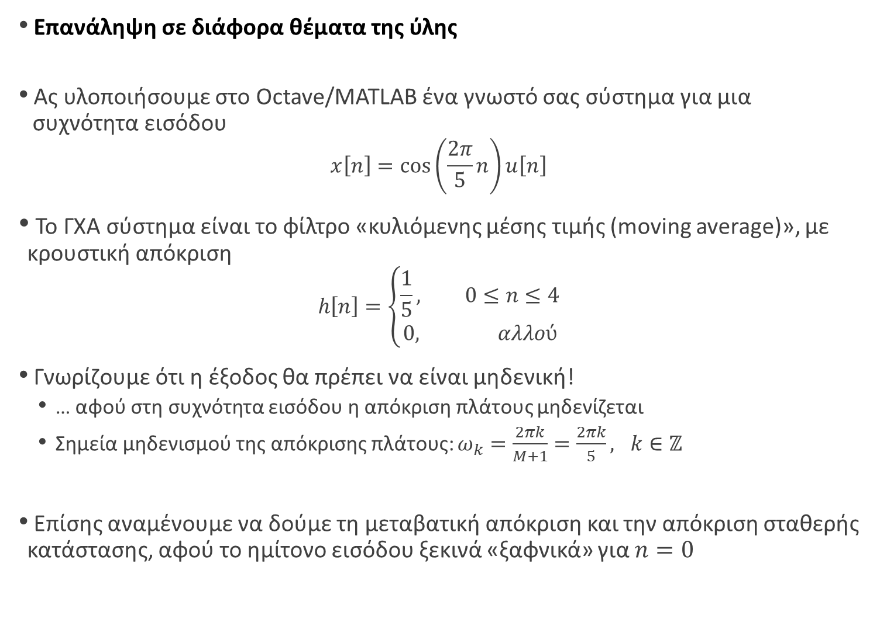
Ψηφιακή Επεξεργασία Σήματος
Επανάληψη σε διάφορα θέματα της ύλης
Ας υλοποιήσουμε στο Octave/MATLAB ένα γνωστό σας σύστημα για μια
συχνότητα εισόδου
  $$x\left[n\right]=\cos\left(\frac{2π}{5}n\right)u\left[n\right]$$
Το ΓΧΑ σύστημα είναι το φίλτρο «κυλιόμενης μέσης τιμής (moving average)», με κρουστική απόκριση
  $$h\left[n\right]=\left\{\begin{aligned}\frac{1}{5}, 0≤n≤4 \\ 0, αλλού\end{aligned}\right.$$
Γνωρίζουμε ότι η έξοδος θα πρέπει να είναι μηδενική!
  … αφού στη συχνότητα εισόδου η απόκριση πλάτους μηδενίζεται
  Σημεία μηδενισμού της απόκρισης πλάτους: $ω_{k}=\frac{2πk}{M+1}=\frac{2πk}{5}, k∈ℤ$
Επίσης αναμένουμε να δούμε τη μεταβατική απόκριση και την απόκριση σταθερής κατάστασης, αφού το ημίτονο εισόδου ξεκινά «ξαφνικά» για $n=0$
© Καφεντζής Γιώργος, PhD

Slide 30
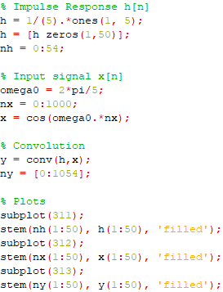
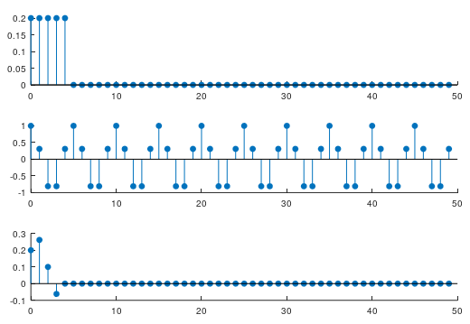
Ψηφιακή Επεξεργασία Σήματος
Επανάληψη σε διάφορα θέματα της ύλης
Κρουστική απόκριση
Είσοδος
Steady State Response
Έξοδος
Transient Response
© Καφεντζής Γιώργος, PhD

Slide 31
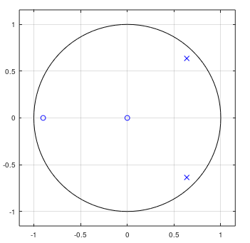

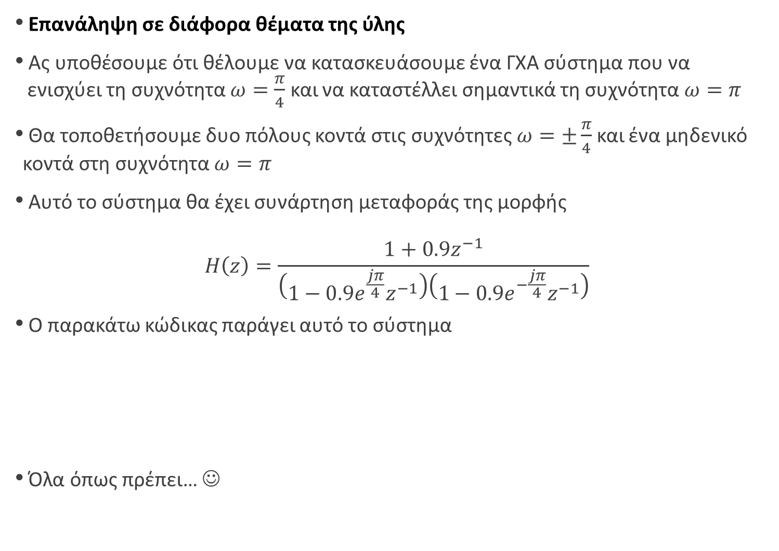
Ψηφιακή Επεξεργασία Σήματος
Επανάληψη σε διάφορα θέματα της ύλης
Ας υποθέσουμε ότι θέλουμε να κατασκευάσουμε ένα ΓΧΑ σύστημα που να
ενισχύει τη συχνότητα $ω=\frac{π}{4}$ και να καταστέλλει σημαντικά τη συχνότητα $ω=π$
Θα τοποθετήσουμε δυο πόλους κοντά στις συχνότητες $ω=±\frac{π}{4}$ και ένα μηδενικό κοντά στη συχνότητα $ω=π$
Αυτό το σύστημα θα έχει συνάρτηση μεταφοράς της μορφής
$$H\left(z\right)=\frac{1+0.9z^{−1}}{\left(1−0.9e^{\frac{jπ}{4}}z^{−1}\right)\left(1−0.9e^{−\frac{jπ}{4}}z^{−1}\right)}$$
Ο παρακάτω κώδικας παράγει αυτό το σύστημα
Όλα όπως πρέπει… ☺
© Καφεντζής Γιώργος, PhD

Slide 32
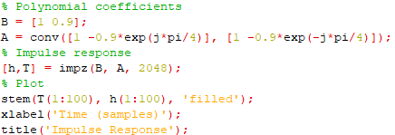
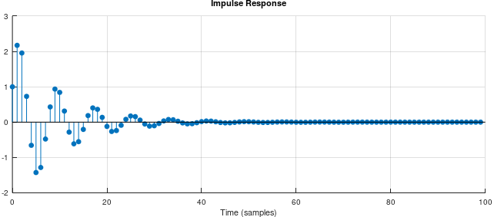
Ψηφιακή Επεξεργασία Σήματος
Επανάληψη σε διάφορα θέματα της ύλης
Η κρουστική απόκριση του συστήματος μπορεί να υπολογιστεί στο MATLAB\
Octave
© Καφεντζής Γιώργος, PhD

Slide 33
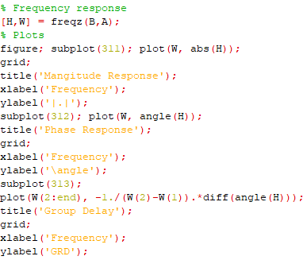
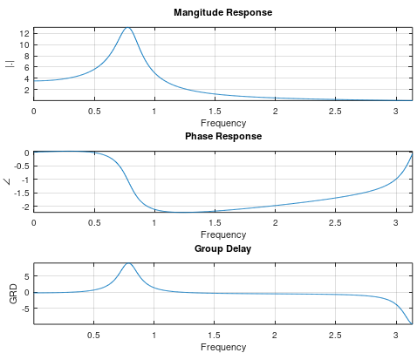
Ψηφιακή Επεξεργασία Σήματος
Επανάληψη σε διάφορα θέματα της ύλης
Η απόκριση πλάτους, φάσης, και η καθυστέρηση ομάδας υπολογίζονται ως:
© Καφεντζής Γιώργος, PhD

Slide 34






Ψηφιακή Επεξεργασία Σήματος
Επανάληψη σε διάφορα θέματα της ύλης
Ας υποθέσουμε μια είσοδο της μορφής
$$x\left[n\right]=\cos\left(\frac{πn}{4}\right)+\cos\left(πn\right) , −∞<n<+∞$$
Από τη θεωρία των ιδιοσυναρτήσεων και των ιδιοτιμών, περιμένουμε ότι
$$y\left[n\right]=\left|H\left(e^{\frac{jπ}{4}}\right)\right|\cos\left(\frac{πn}{4}+φ_{H}\left(e^{\frac{jπ}{4}}\right)\right)+\left|H\left(e^{jπ}\right)\right|\cos\left(πn+φ_{H}\left(e^{jπ}\right)\right)$$
$$≈13$$
$$≈0.032→0$$
$\left|H\left(e^{\frac{jπ}{4}}\right)\right|≈13.081$
$\left|H\left(e^{jπ}\right)\right|≈0$
$∠H\left(e^{\frac{jπ}{4}}\right)≈−1.1$
$∠H\left(e^{jπ}\right)≈−1.1$
$$≈−1.1$$
$$≈−1.1$$
© Καφεντζής Γιώργος, PhD

Slide 35
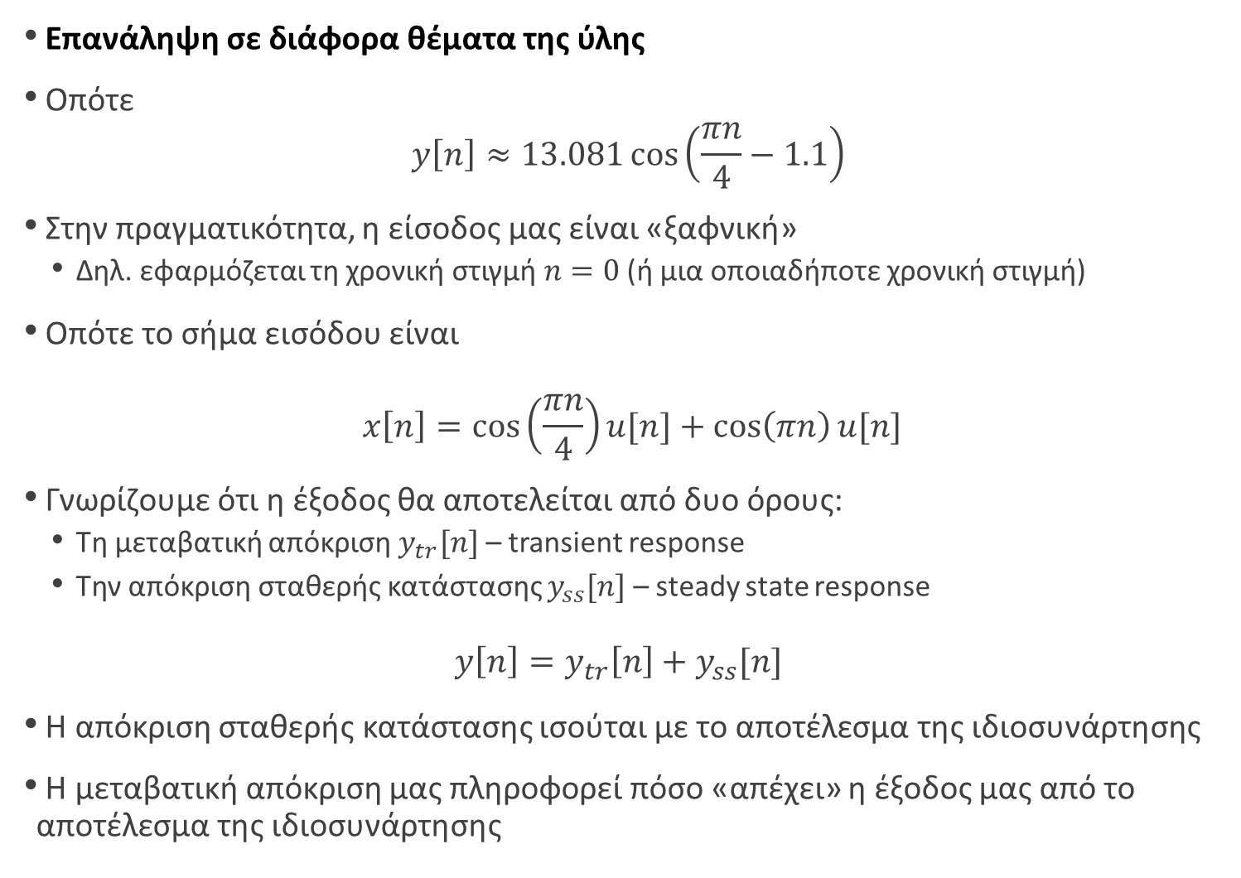
Ψηφιακή Επεξεργασία Σήματος
Επανάληψη σε διάφορα θέματα της ύλης
Οπότε
$$y\left[n\right]≈13.081\cos\left(\frac{πn}{4}−1.1\right)$$
Στην πραγματικότητα, η είσοδος μας είναι «ξαφνική»
  Δηλ. εφαρμόζεται τη χρονική στιγμή $n=0$ (ή μια οποιαδήποτε χρονική στιγμή)
Οπότε το σήμα εισόδου είναι
$$x\left[n\right]=\cos\left(\frac{πn}{4}\right)u[n]+\cos\left(πn\right)u[n]$$
Γνωρίζουμε ότι η έξοδος θα αποτελείται από δυο όρους:
  Τη μεταβατική απόκριση $y_{tr}[n]$ – transient response
  Την απόκριση σταθερής κατάστασης $y_{ss}[n]$ – steady state response
  $$y\left[n\right]=y_{tr}\left[n\right]+y_{ss}[n]$$
Η απόκριση σταθερής κατάστασης ισούται με το αποτέλεσμα της ιδιοσυνάρτησης
Η μεταβατική απόκριση μας πληροφορεί πόσο «απέχει» η έξοδος μας από το αποτέλεσμα της ιδιοσυνάρτησης
© Καφεντζής Γιώργος, PhD

Slide 36
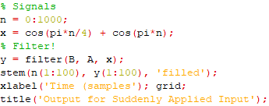
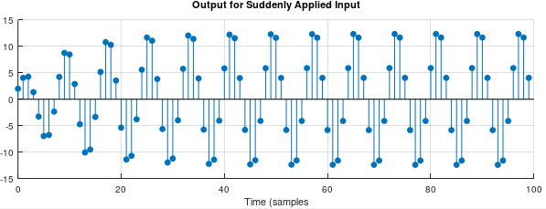
Ψηφιακή Επεξεργασία Σήματος
Επανάληψη σε διάφορα θέματα της ύλης
Ας φιλτράρουμε το «ξαφνικό» σήμα μας
© Καφεντζής Γιώργος, PhD

Slide 37
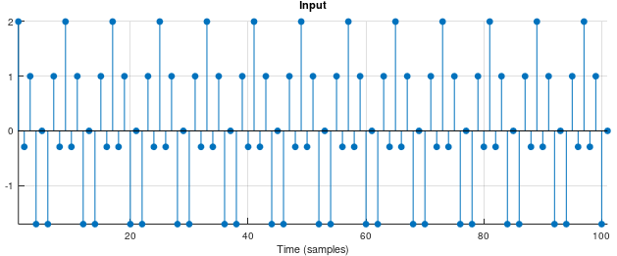
Ψηφιακή Επεξεργασία Σήματος
Επανάληψη σε διάφορα θέματα της ύλης
Σύγκριση
© Καφεντζής Γιώργος, PhD

Slide 38

Ψηφιακή Επεξεργασία Σήματος
Επανάληψη σε διάφορα θέματα της ύλης
Γνωρίζουμε ότι η κρουστική μας απόκριση είναι άπειρης (θεωρητικά) διάρκειας, οπότε η μεταβατική απόκριση δεν εξαφανίζεται ακαριαία αλλά «σβήνει» στο μηδέν όσο προχωρούν τα δείγματα προς το άπειρο
Η μεταβατική απόκριση είναι εμφανής στα πρώτα δείγματα της εξόδου, μέχρι αυτή να «σταθεροποιηθεί» πολύ κοντά στην απόκριση σταθερής κατάστασης
Η μεταβατική απόκριση μπορεί να υπολογιστεί ως:
$$y_{tr}\left[n\right]=y\left[n\right]−y_{ss}[n]$$
© Καφεντζής Γιώργος, PhD

Slide 39


Ψηφιακή Επεξεργασία Σήματος
Επανάληψη σε διάφορα θέματα της ύλης
Η διπλανή προσομοίωση είναι πολύ ευαίσθητη στο σωστό υπολογισμού του πλάτους και της φάσης της απόκρισης σταθερής κατάστασης. Είναι για καθαρά εκπαιδευτικούς/demo σκοπούς
© Καφεντζής Γιώργος, PhD

Slide 40
Ψηφιακή Επεξεργασία Σήματος
Διαλεξη 27^{η}
FIR vs IIR φίλτρα
© Καφεντζής Γιώργος, PhD

Slide 41


Ψηφιακή Επεξεργασία Σήματος
Επανάληψη σε διάφορα θέματα της ύλης
Σύγκριση μεταξύ φίλτρων FIR & IIR
IIR:
$$y\left[n\right]=\sum_{k=1}^{N}{a_{k}y[n−k]}+\sum_{k=0}^{M}{b_{k}x[ n−k]}$$
Κατηγορία Ιδιότητα | FIR | IIR
Φάση (group delay) | Δυνατότητα γραμμικής φάσης | Δυσκολία στο χειρισμό, αδυναμία γραμμικής φάσης
Ευστάθεια | Πάντα ευσταθή | Έλεγχος για ευστάθεια
Τάξη φίλτρου (για ίδιο αποτέλεσμα) | Μεγάλη | Μικρή
Ευκολία υλοποίησης | Εύκολα | Λιγότερο εύκολα
Ευκολία σχεδίασης | Εύκολα | Λιγότερο εύκολα
Μνήμη | Περισσότερη | Λιγότερη
Πολυπλοκότητα | Περισσότερη | Λιγότερη
Ευρωστία στην πεπερασμένη ακρίβεια | (πολύ) Περισσότερη | Λιγότερη
© Καφεντζής Γιώργος, PhD

Slide 42

Ψηφιακή Επεξεργασία Σήματος
ΤΕΛΟΣ ΔΙΑΛΕΞΗΣ
© Καφεντζής Γιώργος, PhD

